Slide 1


TRƯỜNG TIỂU HỌC PHÚC LỢI
TUẦN 23
Tiếng Việt
BÀI 9
Đọc: Lời kêu gọi toàn dân tập thể dục
Nói và nghe: Học từ bạn

Slide 2




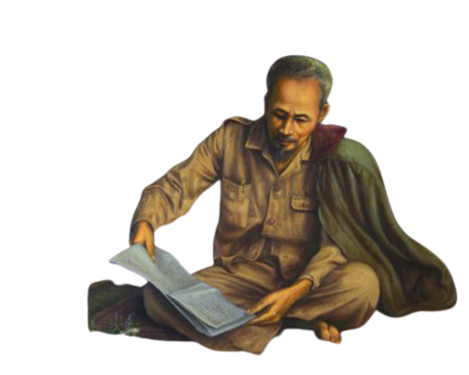


Slide 3

YÊU CẦU CẦN ĐẠT
1. Đọc đúng các từ khó. Ngắt nghỉ hợp lí.
2.Hiểu được nội dung bài.
.
3. Biết nói và nghe chủ đề: Học từ bạn

Slide 4



Slide 5


Em cảm thấy thế nào sau khi tham gia một hoạt động thể dục, thể thao?

Slide 6




Slide 7


ĐỌC MẪU
Tai nghe
Mắt dõi
Tay dò

Slide 8

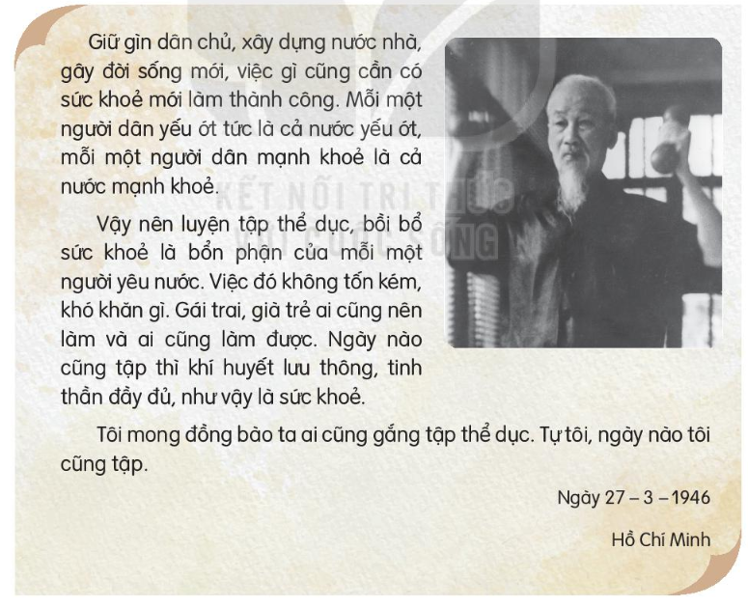

Slide 9

1
2
3

Slide 10




Luyện đọc từ khó
bồi bổ
bổn phận
khí huyết
lưu thông

Slide 11

Giữ gìn dân chủ,/ xây dựng nước nhà,/ gây đời sống mới,/ việc gì cũng cần có sức khỏe/ mới làm thành công //
Mỗi một người dân yếu ớt/ tức là cả nước yếu ớt,/ mỗi một người dân mạnh khỏe/ là cả nước mạnh khỏe.//
Ngày nào cũng tập/ thì khí huyết lưu thông,/ tinh thần đầy đủ,/ như vậy là sức khỏe.//.

Slide 12





Slide 13
1
2
3

Slide 14

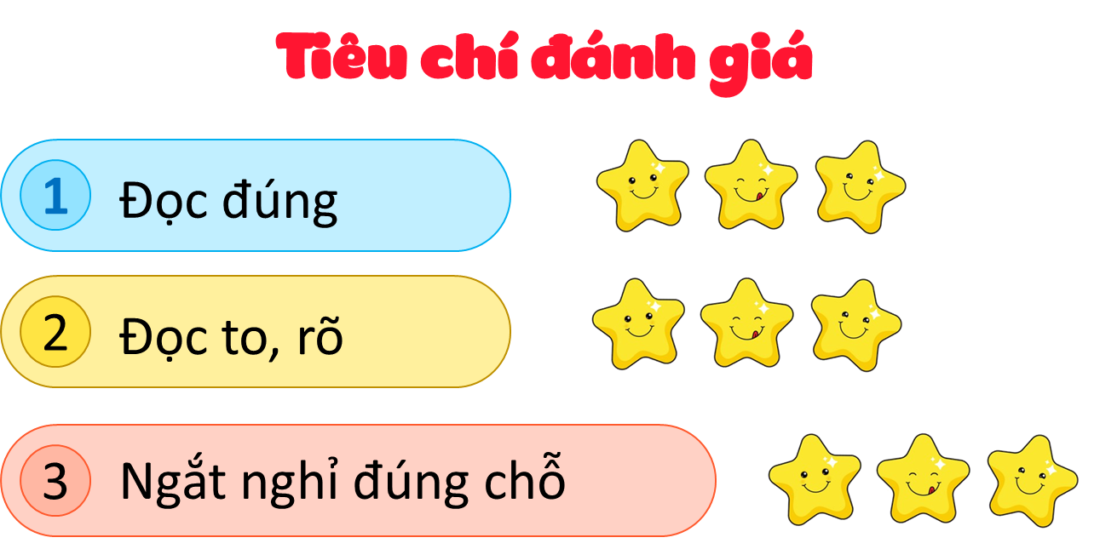

Slide 16




Slide 17
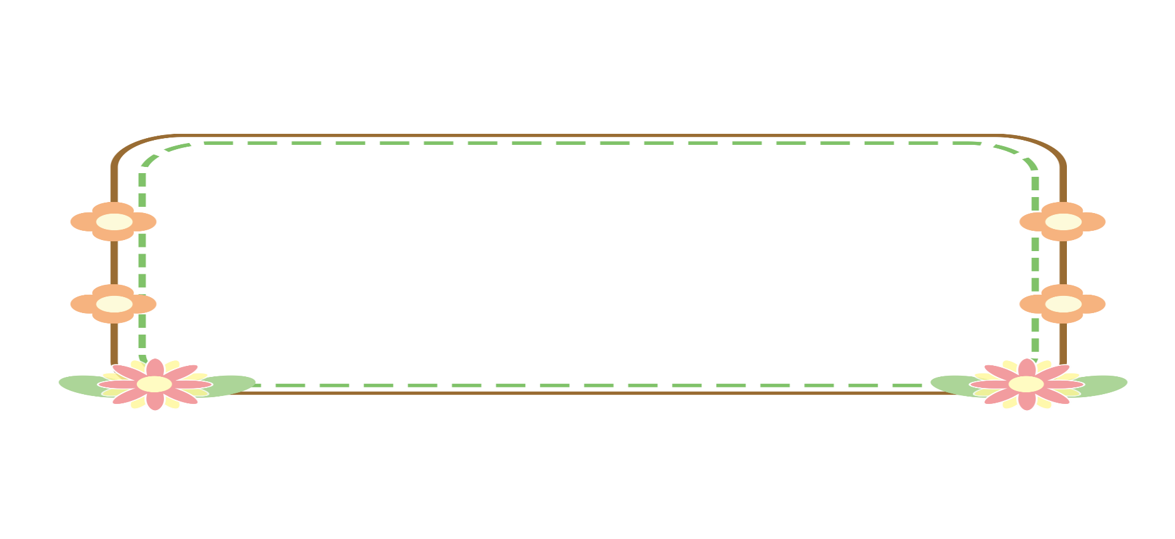
1. Bác Hồ đã khẳng định sức khỏe cần thiết thế nào trong xây dựng và bảo vệ đất nước?
Giữ gìn dân chủ, xây dựng nước nhà, gây đời sống mới, việc gì cũng cần có sức khỏe thì mới làm thành công. Một người dân mạnh khỏe là cả nước mạnh khỏe

Slide 18
2. Để có sức khỏe, mỗi người dân cần làm gì?
Mỗi người dân cần tập thể dục hằng ngày để có sức khỏe.

Slide 19
3. Câu nào trong bài cho thấy tấm gương tập thể dục của Bác.
Tự tôi, ngày nào tôi cũng tập

Slide 20
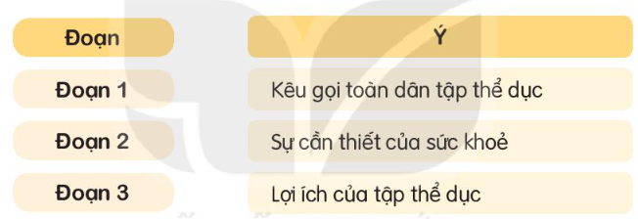
4. Tìm ý tương ứng với mỗi đoạn trong bài

Slide 21

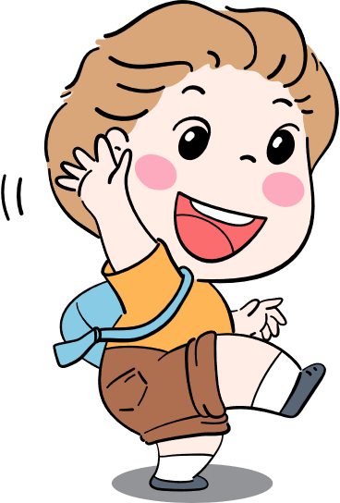
Nội dung chính của bài đọc
Bài văn cho biết muốn xây dựng được đất nước giàu mạnh thì mỗi người dân cần phải mạnh khỏe. Tập thể dục là cách nâng cao sức khỏe.

Slide 22



Slide 24

Tiếng việt
Nguyễn Thị Ái Quyên

Slide 25




Em học từ
bạn nào?
Em học được
điều gì từ bạn?
Vì sao em muốn
học bạn điều đó?

Slide 26
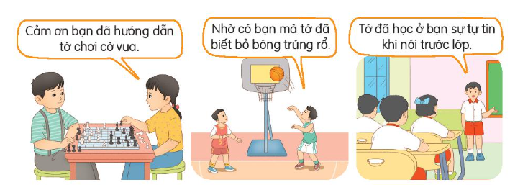

Slide 27









Các nhóm khác
Lắng nghe – góp ý – bổ sung
Cùng chia sẻ

Slide 28
Ai cũng có những điểm tốt. Vì thế, chúng ta cần quan sát, lắng nghe, chú ý học hỏi những điểm tốt từ bạn. Việc này sẽ giúp các em trở thành con người có hiểu biết.

Slide 29




